Slide 1



¡Bienvenidos! Empezaremos pronto...
Para el audio del teléfono, asegúrese de que su número esté vinculado a su NÚMERO DE IDENTIFICACIÓN COMO PARTICIPANTE DE ZOOM utilizando el
o botón

Slide 2

CHEQUEO DEL VIDEO Y DEL MICRÓFONO!
Es mejor si tiene acceso a video y audio
Siéntase libre de mantener su cámara apagada, pero por favor enciéndala para cuando interactue con otros
Por favor, mantenga el micrófono apagado cuando no esté hablando
Por favor, "levante la mano" o utilice el cuadro de “chat” para hacer preguntas
Por favor, háganos saber si necesita apoyo

Slide 3
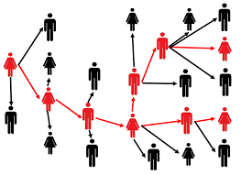
COVID-19
Fatiga por Compasión

Slide 4
Horario de Entrenamiento –
¡Bienvenidos!
1. Introducción
2. Fatiga por Compasión – Trauma Vicario o Secundario – 3. Descripciones de Agotamiento
4. Componentes que Intervienen
5. Vídeo - Áreas Cerebrales Críticas
6. Impacto Profesional y Personal
Descanso: 05 minutos
7. Autocuidado - ProQOL
Técnicas
8. Práctica
9. Q&A – Comentarios
10. Recursos
Notes:
Discutir descansos
Los descansos están integrados en el horario.

Slide 5
Fatiga por Compasión
Es un síndrome, entendido como síntomas de tensión-relacionados, caracterizados por el agotamiento emocional y físico experimentados por los proveedores y otros profesionales como reacciones al trabajo durante el apoyo brindado a personas traumatizada, por un período de tiempo prolongado (Figley, C.R. 2002).
Reduce la capacidad de empatizar o sentir compasión por
otros.
Personas que no han sido víctimas directas del trauma, pero tienen una intensa implicación con personas que lo han experimentado.
Enfrentamos mayores riesgos y mayores niveles de fatiga por compasión a medida que la pandemia de COVID-19 aumenta y expande.

Slide 6
Fatiga por Compasión: Componentes
Estrés traumático vicario o secundario: exposición indirecta al trauma a través de la ayuda a otros.
Los síntomas incluyen: ansiedad, pensamientos intrusivos, hipervigilancia y entumecimiento.
Agotamiento - asociado con demasiado trabajo y no hay suficientes recursos para hacer el trabajo bien.
Efecto: depresión y ansiedad, agotamiento físico y emocional, dificultades para disfrutar de actividades en el trabajo, en casa y experimentar más conflictos.

Slide 7

Fatiga por Compasión
Video (4:15) Madhumita Murgia-
Cómo el estrés afecta a tu cerebro?

Slide 8
Fatiga por Compasión
¿Quién puede Experimentar Fatiga por Compasión?
Personas que proporcionan:
Cuidado, asistencia y apoyo a otras personas con dolor físico o emocional con empatía y compasión.
Estas cualidades que les ayudan a hacer su trabajo, los colocan en el camino directo para experimentar el trauma vicario – componente de fatiga por compasión.
Esta exposición podría desarrollar varios de los síntomas asociados con el Trastorno de Estrés Postraumático (PTSD en Inglés).

Slide 9
Fatiga por Compasión
Causas:
Trabajar con adultos y especialmente con niños que experimentaron trauma y/o violencia.
Falta de capacitación para tratar problemas relacionados con el trauma.
Antecedentes de trauma o violencia en la vida del trabajador.
Mínimo o falta de hábitos de autocuidado.
Largos períodos de intenso trabajo con víctimas que experimentan trauma o violencia.

Slide 10
Fatiga por Compasión
Impacto Profesional:
Baja motivación
Evasión de tareas o responsabilidades
Compromisos laborales deficientes
Conflicto con otros trabajadores
Falta de satisfacción laboral
Pensamientos obsesivos relacionados a detalles
Enojo
Apatía
Agotamiento
Desapego
Notes:
Preocupaciones:
Puede que no entienda cómo se propaga el Coronavirus
Puede sentirse culpado o juzgado por estar involucrado en la propagación de la enfermedad
Estado/problemas de salud mental
Las personas enfermas y los padres de niños enfermos se preocupan por la pérdida de ingresos si se toman un tiempo fuera del trabajo
Procedimientos de inmigración o estado de la documentación

Slide 11
Fatiga por Compasión - Impacto personal
Cognitivo
Emocional
Conductual
Social
Fisiológico

Slide 12
Fatiga por Compasión
Cognitivo: recuerdos intrusivos, confusión, espaciamiento, rigidez, duda de sí mismo, desorientación, pensamientos de auto-lesionarse.
Emocional: Ansiedad, depresión, miedo, tristeza, ira, rabia, agotamiento, abrumación.
Conductual: Hipervigilancia, trastornos del sueño, respuesta de sobresalto elevada, cambios en el apetito, mal humor, impaciencia.
Social: Sobreprotección, retraído, aislamiento, indiferencia, soledad, disminución de la intimidad, falta de interés por socializar.
Fisiológico: dolores corporales, mareos, dificultades respiratorias, quejas somáticas, alteración del sistema inmunitario, respiración rápida/latidos del corazón.

Slide 13
Fatiga por Compasión
Busque o Pida Ayuda Si:
Experimenta dificultades para separar las responsabilidades laborales de la vida personal.
Tiene la idea y la visión del mundo en términos de víctimas y perpetradores.
Experimenta tristeza y dolor crónico.

Slide 14
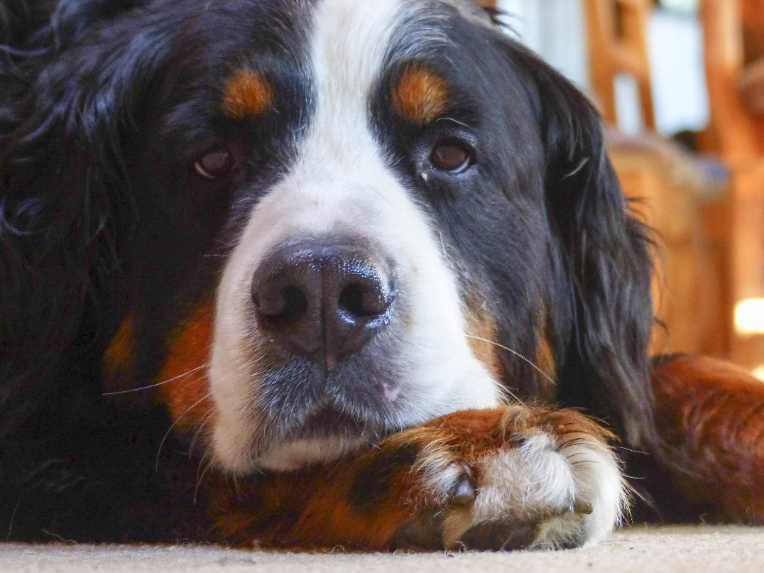
Fatiga por Compasión
DESCANSO
Notes:
Tomemos 5' descanso y escribamos los pensamientos y las cosas que estás haciendo para cuidarte. Tráigalos de vuelta e invite a los participantes a compartirlos.

Slide 15
Fatiga por Compasión - Técnicas
¿Cómo abordar? ¿Qué hacer?
Recuerde: Todos somos vulnerables de diferentes maneras y en momentos distintos.
Autoevaluación – Calidad de la Vida Profesional (ProQOL) - https://proqol.org/uploads/ProQOL_5_Spanish_Self-Score.pdf
Medida de autoinforme desarrollada por la Psicóloga
Beth Hudnall Stamm, PhD.
15
Notes:
Esta herramienta de autoinforme abarca síntomas como:
Pérdida de la productividad, depresión, pensamientos intrusivos, nerviosismo, cansancio, sentimientos de estar al límite o atrapados. Incapacidad para separar la vida personal y profesional.
Esta herramienta también evalúa la satisfacción por compasión:
Las emociones positivas asociadas con ayuda a los demás, como la felicidad, el orgullo y la satisfacción.

Slide 16
Fatiga por Compasión
2. El Autocuidado como Rutina: Practique para convertirlo en un hábito.
Sueño suficiente y adecuado, nutrición saludable, actividad física, relajación y socialización.
3. Revise su Creencia sobre el Autocuidado: Autocuidado es diferente a los actos egoístas. Participar en actividades como juegos, ver películas divertidas y fáciles.
4. Concéntrese en la Satisfacción por Compasión. Celebre sus propios logros y el de los demás.
5. Compasión comunitaria. Valide sus hábitos de autocuidado, apoye el sentido de la resiliencia, NO permitas el aislamiento y
¡sumérgase en el humor!
Notes:
Confirme que está hablando con la persona correcta.

Slide 17
Fatiga por Compasión
Práctica Diaria!
Conexión mente-cuerpo
Procesar eventos con alguien
Auto-calma – Se lo merece!
Técnicas de Respiración
Alimentar el Espíritu
Relajación Muscular
Atención Plena
¡Humor, humor y humor!

Slide 18


Fatiga por Compasión
EJERCICIO DE ATENCION PLENA
18

Slide 19
Fatiga por Compasión
Estructure su Autocuidado
1. Desarrolle un plan de autoconciencia y escuche a su cuerpo
2. Enumere las cosas que hará entre reuniones o tareas.
3. Haga una lista de las cosas que hará al final de su jornada laboral.
4. Haga una lista de las cosas que hará cada semana, mes, bimestral.
Instrumentos para el Camino
1. Mantenga o Iniciar un diario
2. Lea y/o escuche música
3. Practique la atención plena
4. Incorpore o mantenga una buena Nutrición & Ejercicios

Slide 20
Fatiga por Compasión
Conclusión:
Mi plan para el MI Autocuidado es:
________________________________
________________________________
_________________________________
_________________________________
_________________________________

Slide 21
Fatiga por Compasión
Preguntas
Comentarios

Slide 22
Entrenamiento Adicional
SITIO del INTERNET DE INVESTIGACIÓN DE CASOS - Calendario
Talleres:
Desarrollo de Habilidades – Des-escalamiento
Entrevista Motivacionale
Capacidad de Respuesta Cultural

Slide 23
¡GRACIAS!
¡Esto no sería posible sin Usted!
Necesitamos su dedicación y compromiso para mantener la salud de nuestra comunidad.
Así mantendremos la buena salud y reduciremos
la propagación del virus.

